Slide 1
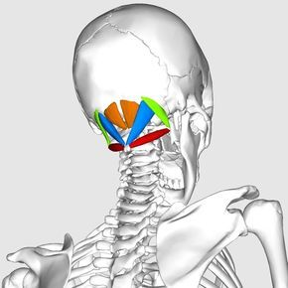
Судинна гімнастика: Рятівний засіб при гіпертонії і головних болях

Slide 2
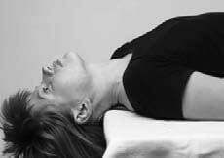
Судинна гімнастика: Рятівний засіб при гіпертонії і головних болях
Голова болить по безлічі причин. Для усунення головних болів розроблена судинна гімнастика, яка включає в себе спеціальні вправи для шийного відділу хребта і релаксації м'язів шиї.Описанні в статті прийоми допоможуть вам позбавитися від запаморочень, головних болів, зняти підвищений тиск.
Необхідно розуміти, що оскільки в отворах бічних відростків хребців шийного відділу проходять хребетні артерії, що живлять задні відділи головного мозку, то при різкому і неакуратному повороті шиї виникає можливість їх пошкодження. У верхніх відділах шиї знаходиться довгастий мозок, відповідальний за дихання і серцеву діяльність, тому будь-які дії на першому і другому шийних хребцях повинні бути максимально щадними.

Slide 3
Головний біль і тиск? допоможе судинна гімнастика !
Розслаблення прямих м'язів голови
Розслаблення косих м'язів голови
Розслаблення розгиначів голови і шиї
Розслаблення коротких ротаторів шиї

Slide 4
Так що всі вправи, в яких працює шийний відділ хребта, необхідно проводити плавно і повільно, ні в якому разі не форсуючи темп, з максимальною обережністю і ретельністю.
Власне кажучи, пропоновані вправи допоможуть вам позбавитися від першопричиних головних болів, запаморочень, підвищеного тиску, а саме від функціональних біомеханічних порушень у верхньому відділу хребта.
Треба сказати, що більше половини випадків стійкою і сильного головного болю виникає при різних порушеннях шийного відділу хребта. Симптоми шийної головного болю виникають в результаті роздратування симпатичного хребетного нерва, яке найчастіше призводить до різкого болю в правій або лівій половині голови.
Хочу зауважити, що нервові волокна від другого шийного хребця йдуть прямо до стовбура головного мозку, що призводить до виникнення серцево-судинних розладів на тлі головного болю «шийного» характеру. Так що лікування цього виду головного болю є як лікуванням, так і профілактикою серцево-судинних порушень.

Slide 5
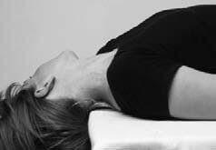
Перед тим як приступити до судинної гімнастики верхнього відділу хребта, я раджу вам визначити силу кровотоку по хребетних артеріях.)
Для цього вам треба лягти на кушетку на спину, так, щоб голова перебувала за краєм кушетки. Тепер до межі відхиліть голову назад і залишайтеся в такому положенні 30 с. Потім поверніть голову направо, знову максимально відхиліть її назад і відрахуйте 15 с. На закінчення виконайте цю вправу, повернувши голову наліво.

Slide 6
Якщо під час виконання цієї вправи у вас виникла головний біль, ви відчули запаморочення, з'явилися «мушки» або плями перед очима, це означає, що є утруднення кровотоку в хребетних артеріях. В такому випадку я не раджу вам робити вправи на верхньому відділі хребта. Вам можна буде скористатися для м'язового розслаблення вправами, мова про які піде нижче.
Ще раз хочу звернути вашу увагу, що при виникненні будь-яких неприємних відчуттів, будь то біль в шиї, головний біль, запаморочення або поява «мушок» перед очима, вправу слід негайно припинити, оскільки поява таких відчуттів може свідчити про пошкодження тканин шийного відділу хребта або про порушення кровотоку в системі хребетних артерій. Однак не слід закінчувати різко, інакше це викличе рефлекторний спазм м'язів шиї і може погіршити стан. При появі скарг необхідно поступово, протягом 3-5 с знижувати розтяжне зусилля на шиї, поступово зводячи його до нуля.

Slide 7
Найбільш простим і універсальним способом впливу на шийний відділ хребта є розтягування і ритмічні рухи. Їх переваги складаються з двох складових:
нескладна техніка виконання, не вимагає тривалої підготовки;
швидкодію даного виду вправ: вони дозволяють отримати результати після проведення 3-4 процедур.

Slide 8
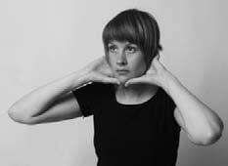
Розслаблення прямих м'язів голови
Розслаблення прямих м'язів голови застосовується для лікування головного болю і болю в потилиці-
І. п. - сидячи. Ви охоплюєте кистями рук голову, при цьому великі пальці рук кладете на підборіддя, а решта пальців маєте в своєму розпорядженні віялом на потилиці, після чого злегка нахиляє голову вперед.
При цьому русі потрібно поглянути вгору і глибоко і повільно вдихнути.
І що дуже важливо, під час вдиху ви повинні руками чинити опір нахилу голови назад.
Після вдиху затримайте дихання на 3-5 с, переведіть погляд вниз і зробіть глибокий повільний видих.
Нахил голови буде точніше описати, як кивок, оскільки це рух здійснюється не за рахунок всього шийного відділу хребта, а тільки за рахунок верхнешейних хребців.

Slide 9
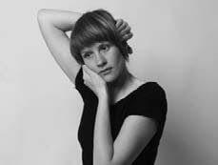
Розслаблення косих м'язів голови
Розслаблення косих м'язів голови допомагає зняти сильні стріляючі болі в ділянці потилиці (з одного боку). Цей стан часто плутають з головними болями, насправді воно настає внаслідок стискання потиличного нерва спазмованними косими м'язами голови. І. п. - сидячи. Ось однієї руки встановлюють на нижній щелепі, пальцями назад, а другою рукою охоплюють голову і чинять тиск на скроню. При цьому голову максимально нахиляють убік.
На видиху, який триває 5-7 с, і під час затримки дихання, яка триває 3-5 с, здійснюється тиск.
На вдиху положення голови фіксується.

Slide 10
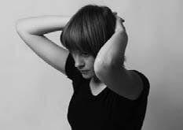
Розслаблення розгиначів голови і шиї
Можна самому перевірити стан розгиначів голови і шиї. Для цього треба сісти і спробувати підборіддям дістати до грудей. Якщо це не вийшло або у вас виникли неприємні, хворобливі відчуття в області шийних м'язів, значить, вони спазмовані і потребують релаксації. Розслаблення розгиначів голови і шиї допомагає зняти відчуття оніміння, болі і затікання в шиї. Також ці вправи допомагають зняти м'язову напругу, покращують кровообіг в шийному відділі хребта, що призводить до поліпшення стану серцево судинної системи
І. п. - сидячи. Руки необхідно покласти на потилицю і зчепити в «замок». Потім голову нахиляють допереду до тих пір, поки це можливо, і на цьому етапі рух фіксується.
Тепер треба звернути увагу догори і повільно вдихнути.
Після чого затримуєте дихання на 3-4 с, потім погляд спрямовуєте вниз, і повільно, протягом 6-7 с видихаєте повітря, супроводжуючи видих несильним тиском руками на потилицю.
Ця вправа робите 2 рази.
ево-судинної системи.

Slide 11
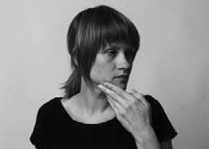
Розслаблення коротких ротаторів шиї
Якщо вам важко повернути голову в ту чи іншу сторону, або ви відчуваєте при цьому біль, слід робити вправу на розслаблення коротких ротаторів шиї . Вправа це особливо рекомендується людям, зайнятим сидячим працею, при якому погляд фіксований в одну точку. Робити цю вправу треба через кожні півтори години.
Вправа для релаксації коротких ротаторів шиї краще робити перед дзеркалом, щоб контролювати відсутність нахилу голови.
І. п. - сидячи. Голову повертаєте в хворобливу сторону.
Якщо робите поворот вправо, правою ж рукою берете себе за підборіддя. При цьому лівою рукою міцно тримайтеся за сидіння.
Потім переводите свій погляд в бік, протилежний тому, куди повернута голова (у разі повороту голови вправо погляд переводиться вліво), при цьому повільно вдихаєте повітря протягом 5-6 с.
Потім затримуєте дихання на 2-3 с.
Весь цей час правою рукою ви повинні утримувати голову від повороту назад.
Потім повільно видихаєте, погляд переводите наліво.
Вправа робите 3 рази.

Slide 12
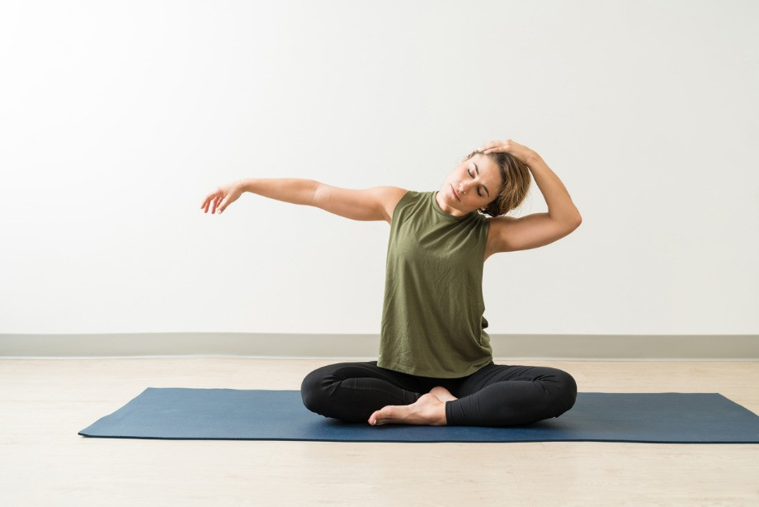
Вправи тонізуючі м’язи шиї та для зняття болю
1. Нахили голови в бік
Вправа виконується в положенні стоячи або сидячи. Покладіть долоню правої руки на верхівку і повільно потягніть голову вправо. Спина при цьому залишається прямий, а в плечах відсутня напруга. Затримайтеся в такому положенні на 30 секунд, а потім акуратно поверніться у вихідну позицію. Повторіть ті ж рухи, але вже з нахилом в ліву сторону. Виконуйте вправу по п'ять разів вліво і вправо. Завдяки нахилам голови розтягуються довгі м'язи шиї, пропадає скутість і дискомфорт з боків.

Slide 13
2.Заклад рук за голову Вправа виконується в положенні стоячи або сидячи. Підніміть праву руку, зігніть її у лікті і дотягну до верхнього краю правої лопатки. Ліву руку покладіть на верхівку і повільно нахиліть голову вліво. Зафіксуйте це положення на 30 секунд і поверніться у вихідну позицію. Потім виконайте те ж саме вправо. Повторюйте по п'ять разів на кожну сторону. Ця вправа спрямована на розтягнення м'язів, які піднімають лопатки. Якщо вони напружені, виникають больові відчуття в нижньому відділі шиї і в лопатках.

Slide 14
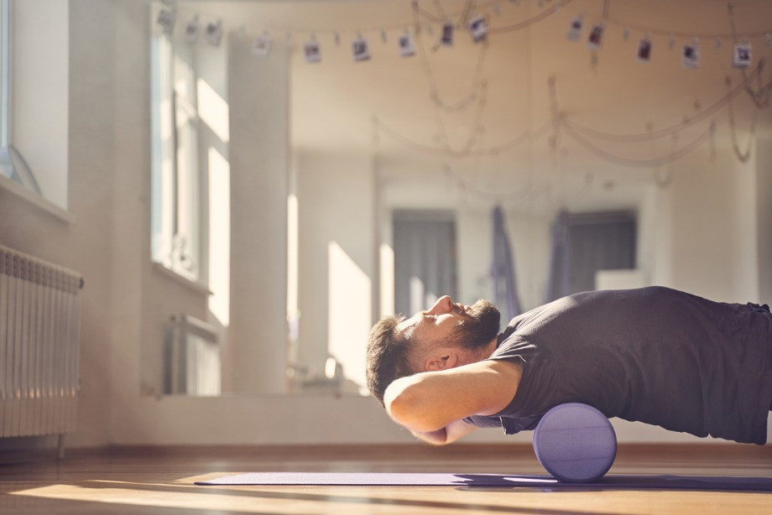
3.Розтяжка за допомогою валика Вправа виконується в положенні лежачи. Поверніть рушник валиком і покладіть його під основу черепа. Відкиньте голову назад і розслабте шию, плечі і спину. Залишайтеся в такому положенні протягом 10 хвилин або до появи неприємних відчуттів. Бажано займатися на твердій поверхні. Ця вправа м'яко, але ефективно розтягує всі м'язи шиї і допомагає позбутися від скутості.

Slide 15
4. Підйом шиї лежачи Вправа виконується в положенні лежачи. Підніміть голову, потягнувши шию вперед і вгору. Зафіксуйте в такому положенні на декілька секунд і поверніться у вихідне. Повторіть 10 разів. Підйоми голови сприяють зміцненню всіх м'язів шиї.

Slide 16
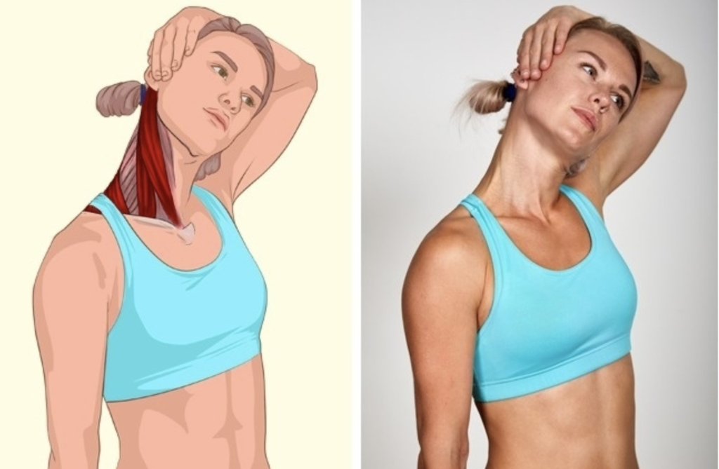
5. Нахили голови з заведеної рукою Вправа виконується в положенні стоячи або сидячи. Заведіть праву руку за спину. Обхопіть лівою рукою праве зап'ястя і акуратно потягніть вниз і вліво. Нахиліть голову до лівого плеча і зафіксуйте це положення на 30 секунд. Потім повторіть вправу в іншу сторону. Виконуйте по п'ять разів на кожну. Це вправа розрахована на розтяжку верхніх трапецієподібних м'язів і ефективно знімає напругу як з плечей, так і з шиї.

Slide 17
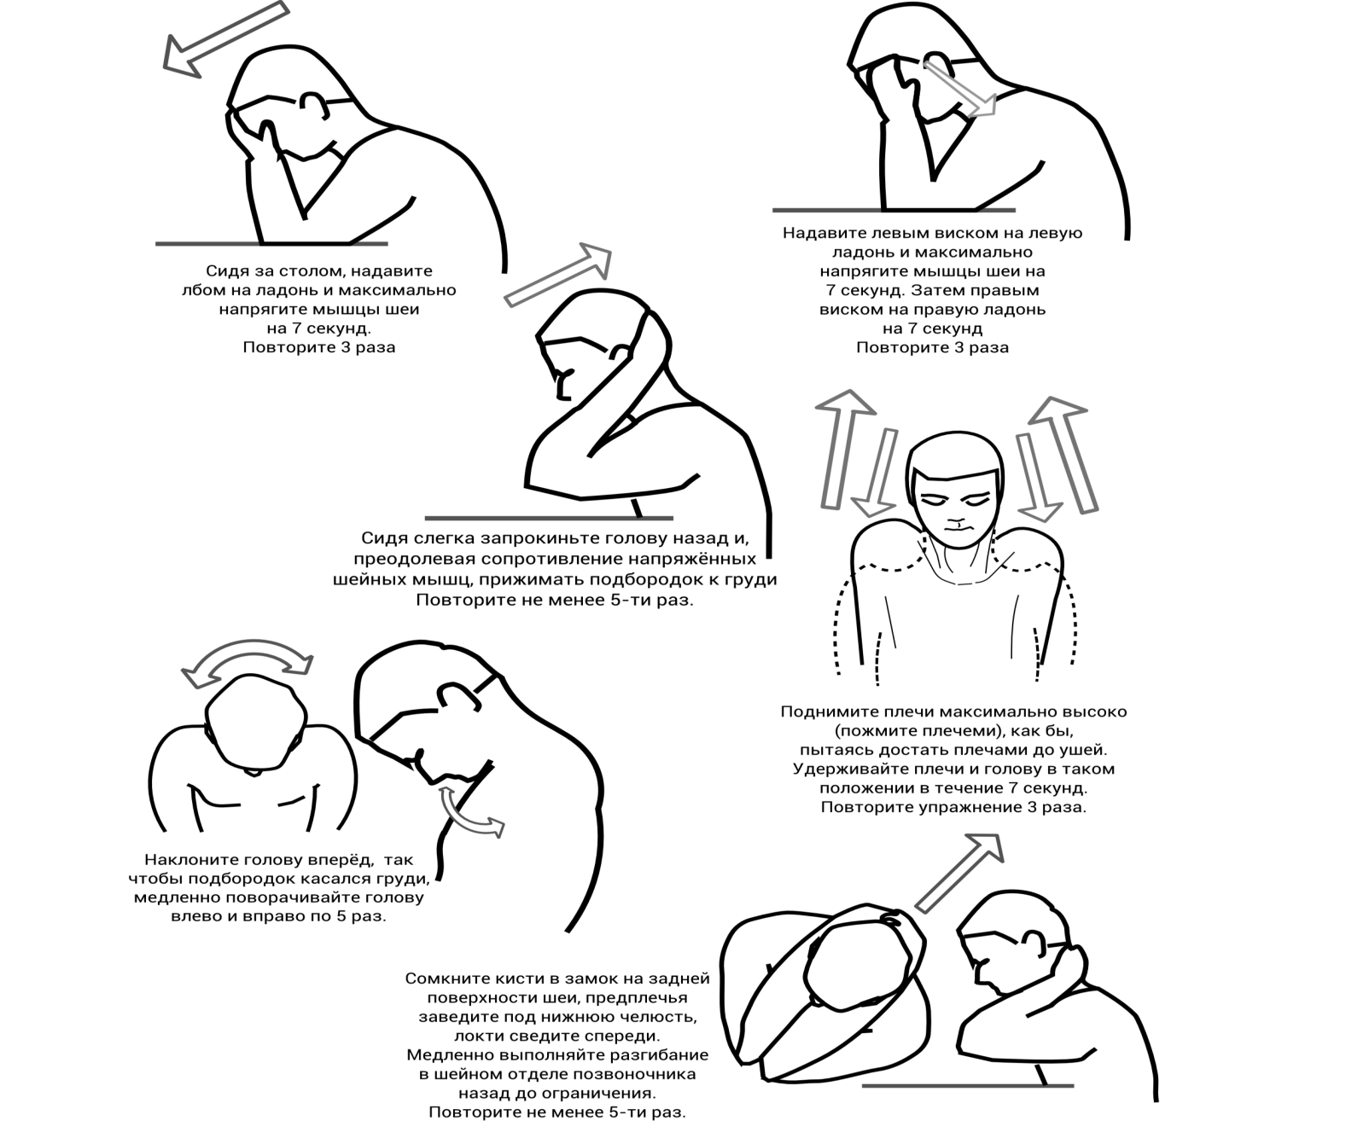
Вправи для шийного відділу хребта при вертеброгенних порушеннях мозкового кровообігу

Slide 18
Дякую за увагу

